Slide 1
Telco Customer
Churn Prediction

Slide 2
Outline
01
Data Description
02
Data Cleaning
03
Exploratory Data Analysis
04
Data Modelling
05
Interpretasi Bisnis

Slide 3

Data Description
Penjelasan Data
Data ini adalah data mengenai pelanggan-pelanggan yang melakukan churn pada perusahaan telekomunikasi
Churn adalah kehilangan pelanggan atau pelanggan yang “pergi” atau tidak berlangganan lagi)
Perusahaan ingin mengurangi jumlah pelanggan yang churn dengan memberikan penawaran menarik, bagi pelanggan yang berpotensi besar akan melakukan churn
Tujuan

Slide 4

Data Understanding
Baris: 7043
Kolom: 21
Jumlah Baris dan Kolom
Kolom Fitur
Kolom Label
Tipe Data
Customer Churn
TotalCharges › Numerik (Float)
No › 73.46%
Yes › 26.54%

Slide 5
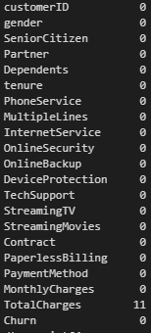
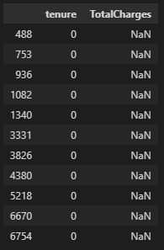
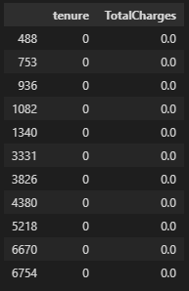
Data Cleaning
(Handle Missing Value)
Cek missing value
Before handle missing value
After handle missing value
Terdapat 11 missing value pada kolom TotalCharges
TotalCharges yang NaN terjadi saat tenure 0 bulan
Mengganti nilai Null dengan 0 karena Jika tenure 0, TotalCharges diasumsikan bernilai 0

Slide 6


Data Cleaning
(Handle Inconsistent Data)
Before handle
After handle
Nama kolom tidak konsisten
Nama kolom sudah konsisten

Slide 7
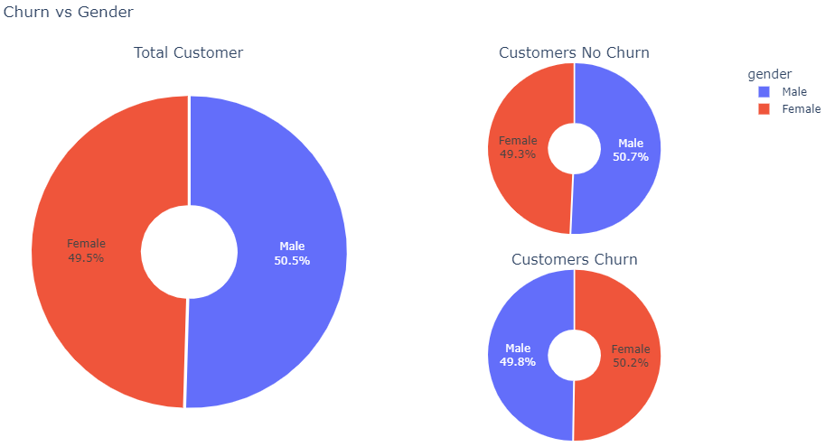
Exploratory Data Analysis
Gender
Proporsi male 50.5% dan female 49.5%. Proporsi ini hampir sama untuk masing-masing churn atau tidak

Slide 8
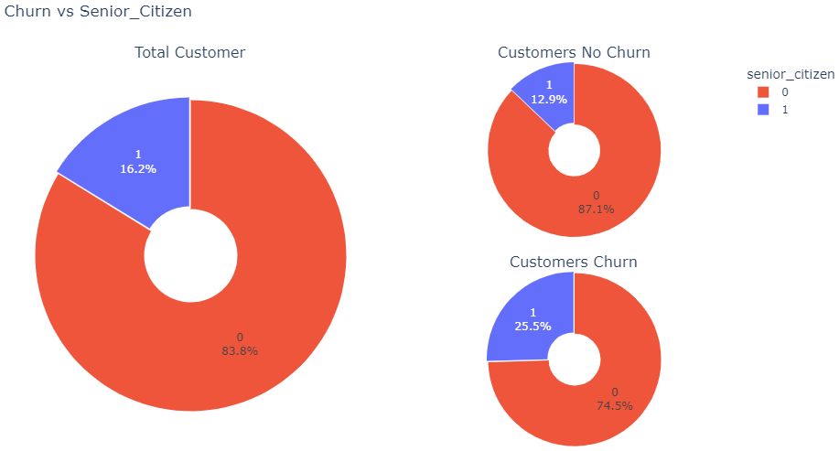
Exploratory Data Analysis
Senior Citizen
Warga lanjut usia lebih berpotensi churn, hal ini mungkin terjadi karena warga lanjut usia sudah tidak lagi membutuhkan layanan telekomunikasi

Slide 9
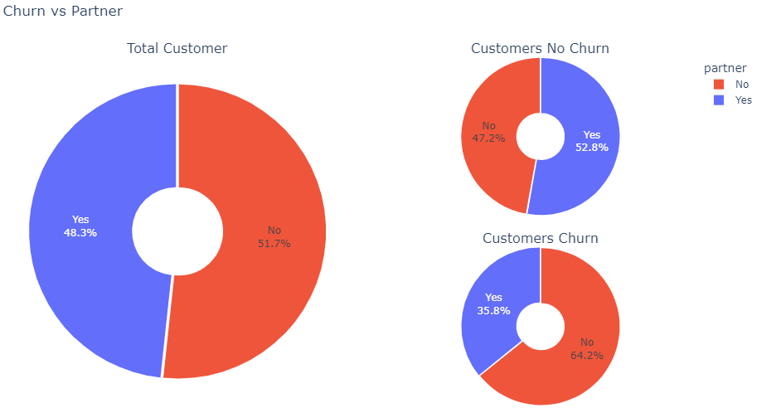
Exploratory Data Analysis
Partner
Customer yang tidak memiliki pasangan lebih berpotensi churn, hal ini mungkin terjadi karena memiliki kebutuhan komunikasi yang lebih sedikit dengan orang lain

Slide 10
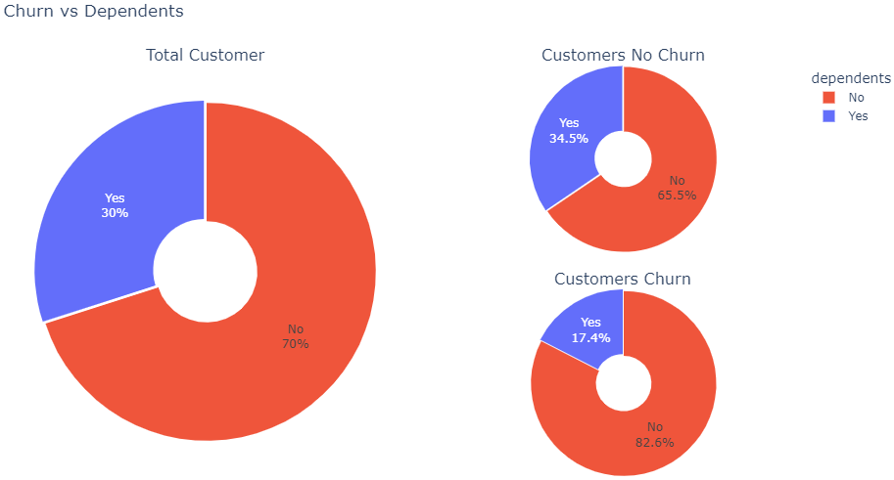
Exploratory Data Analysis
Dependents
Customer yang tidak memiliki tanggungan lebih berpotensi churn, hal ini mungkin terjadi karena lebih rentan terhadap perubahan kebutuhan

Slide 11
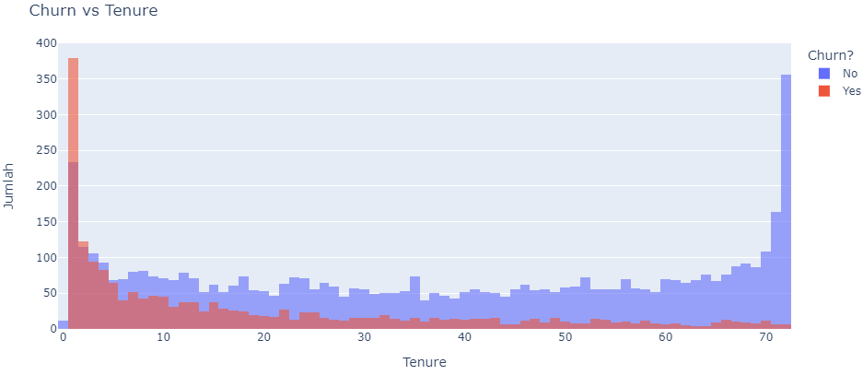
Exploratory Data Analysis
Tenure
Customer yang berlangganan < 10 bulan lebih berpotensi churn, hal ini mungkin terjadi karena masih adaptasi dengan layanan yang digunakan dan tidak terikat oleh kontrak jangka panjang

Slide 12
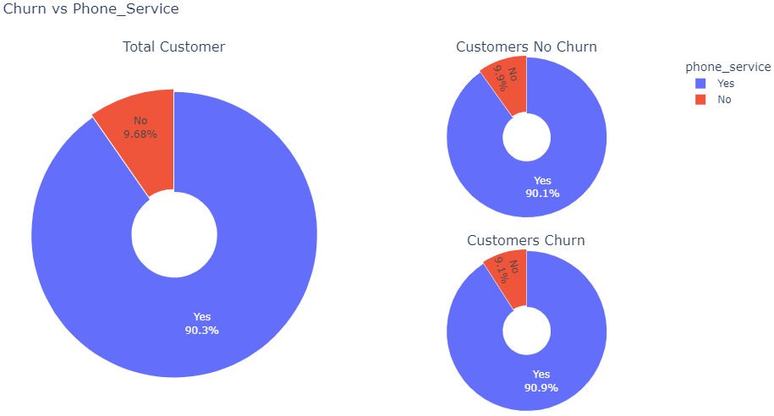
Exploratory Data Analysis
Phone Service
Customer yang memiliki layanan telepon, proporsi churn dan no churn hampir sama

Slide 13
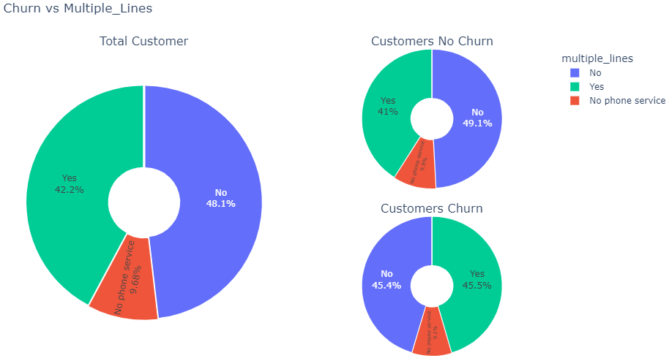
Exploratory Data Analysis
Multiple Lines
Customer yang tidak memiliki banyak saluran lebih berpotensi churn, tetapi proporsi nya tidak terlalu jauh dengan yang memiliki banyak saluran

Slide 14
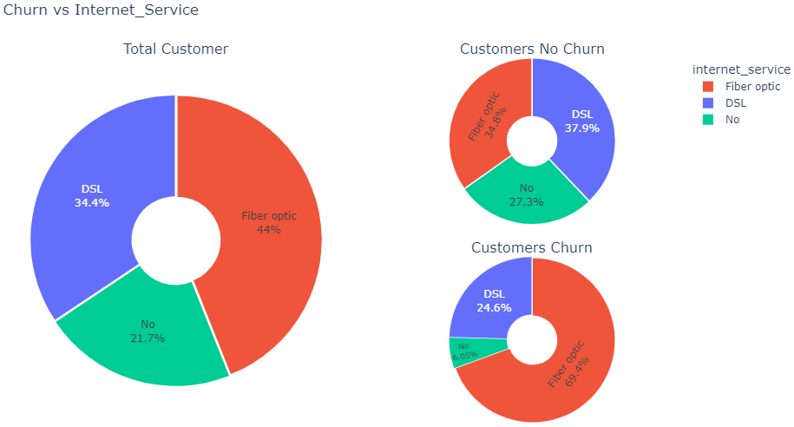
Exploratory Data Analysis
Internet Service
Customer yang memiliki layanan internet dengan fiber optic lebih berpotensi churn dan customer yang memiliki layanan internet dengan DSL lebih berpotensi no churn yang kemungkinan besar layanan ini lebih baik

Slide 15
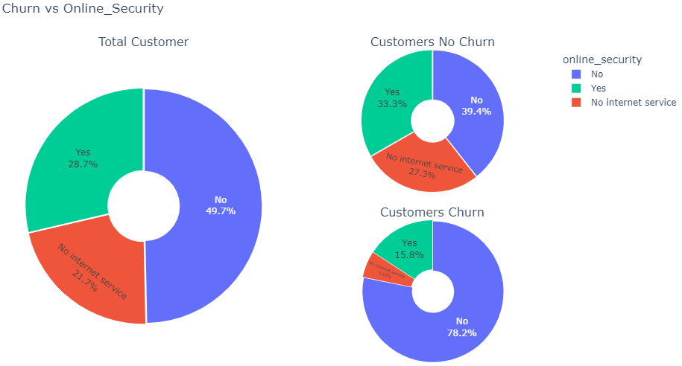
Exploratory Data Analysis
Online Security
Customer yang tidak memiliki keamanan online lebih berpotensi churn, hal ini mungkin terjadi karena customer tidak memiliki keamanan khusus

Slide 16
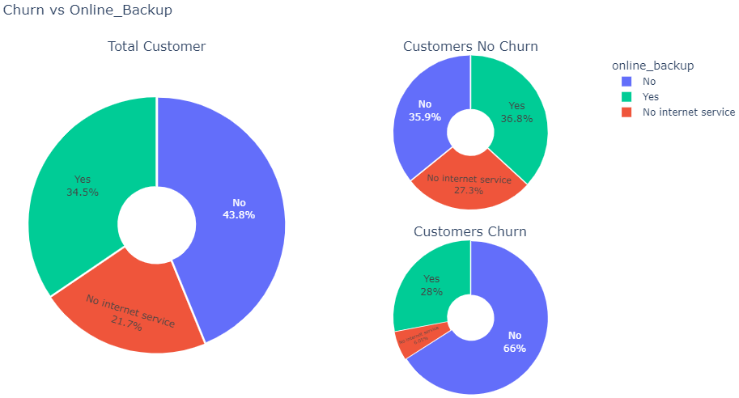
Exploratory Data Analysis
Online Backup
Customer yang tidak memiliki backup online lebih berpotensi churn, hal ini mungkin terjadi karena customer tidak memiliki backup online khusus

Slide 17
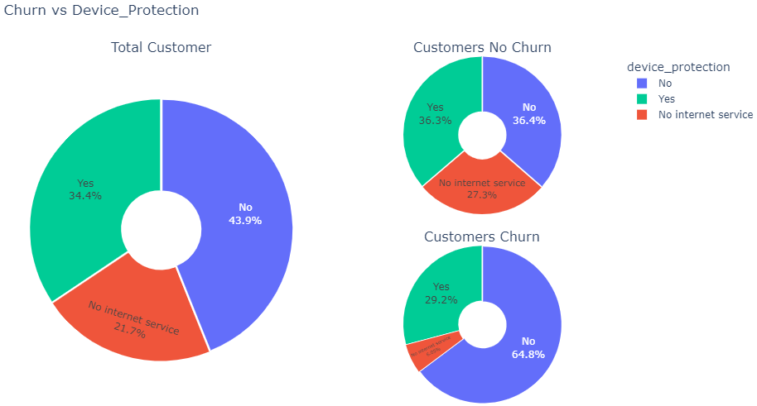
Exploratory Data Analysis
Device Protection
Customer yang tidak memiliki perlindungan perangkat lebih berpotensi churn, hal ini mungkin terjadi karena customer tidak memiliki perlindungan perangkat khusus

Slide 18
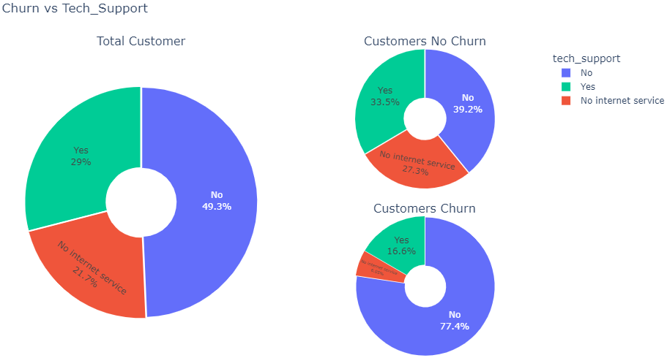
Exploratory Data Analysis
Tech Support
Customer yang tidak memiliki dukungan teknis lebih berpotensi churn, hal ini mungkin terjadi karena customer saat terjadi kendala tidak ada dukungan teknis yang dapat memberikan solusi

Slide 19
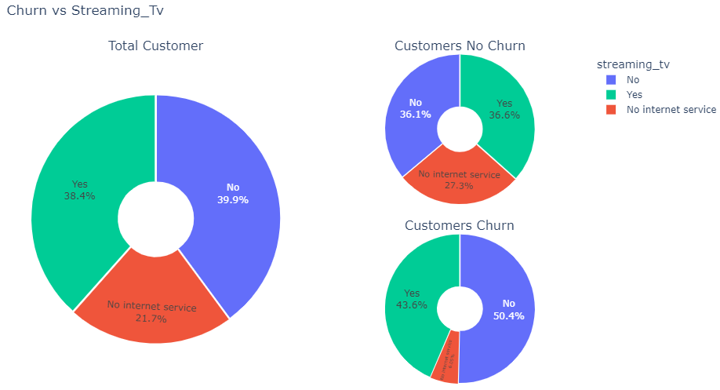
Exploratory Data Analysis
Streaming TV
Customer yang tidak memiliki TV streaming lebih berpotensi churn, tetapi proporsi nya tidak terlalu jauh dengan yang memiliki TV streaming

Slide 20
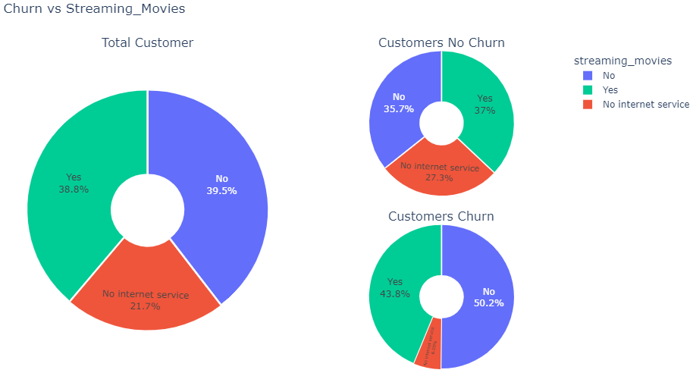
Exploratory Data Analysis
Streaming Movies
Customer yang tidak memiliki streaming film lebih berpotensi churn, tetapi proporsi nya tidak terlalu jauh dengan yang memiliki streaming film

Slide 21
Exploratory Data Analysis
Streaming Movies
Customer yang tidak memiliki streaming film lebih berpotensi churn, tetapi proporsi nya tidak terlalu jauh dengan yang memiliki streaming film

Slide 22
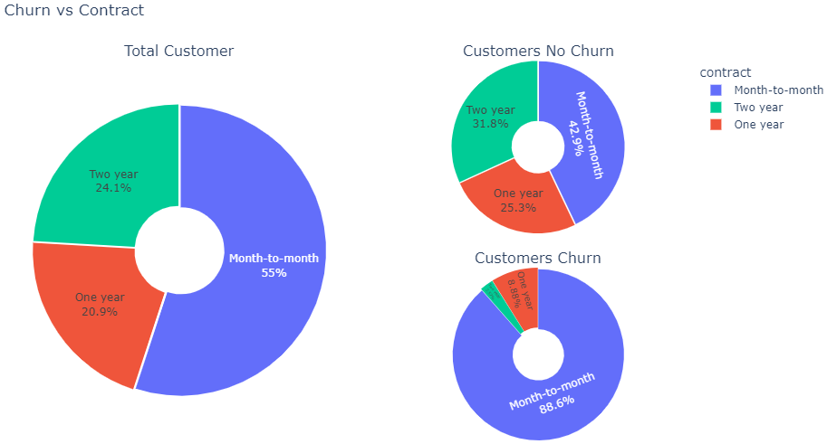
Exploratory Data Analysis
Contract
Customer yang jangka waktu berlangganannya perbulan lebih berpotensi churn, hal ini mungkin terjadi karena masih adaptasi dengan layanan yang digunakan

Slide 23
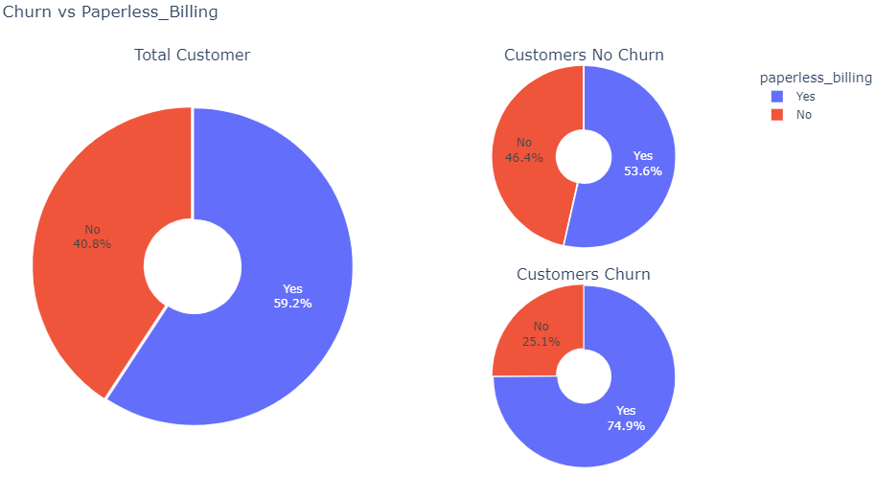
Exploratory Data Analysis
Paperless Billing
Customer yang memiliki tagihan tanpa kertas lebih berpotensi churn

Slide 24
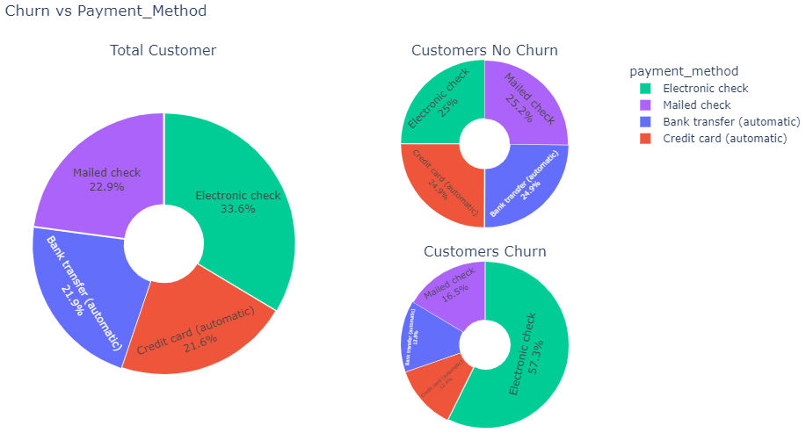
Exploratory Data Analysis
Payment Method
Customer yang metode membayar dengan cek elektronik lebih berpotensi churn

Slide 25
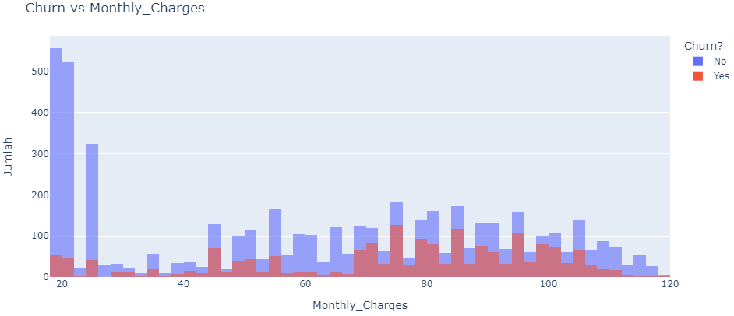
Exploratory Data Analysis
Monthly Charges
Customer yang memiliki tagihan perbulan antara 8-100 dolar berpotensi churn

Slide 26
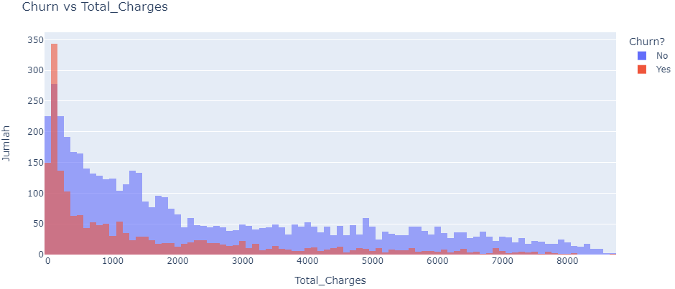
Exploratory Data Analysis
Total Charges
Customer yang memiliki total tagihan antara 50-150 dolar berpotensi churn

Slide 27
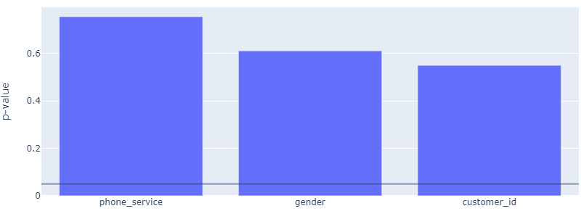
Data Modelling
Kolom phone service, gender dan customer id tidak digunakan pada saat modelling karena p-value lebih dari 0.05 yang artinya kolom tersebut tidak berkorelasi dengan label (churn)

Slide 28
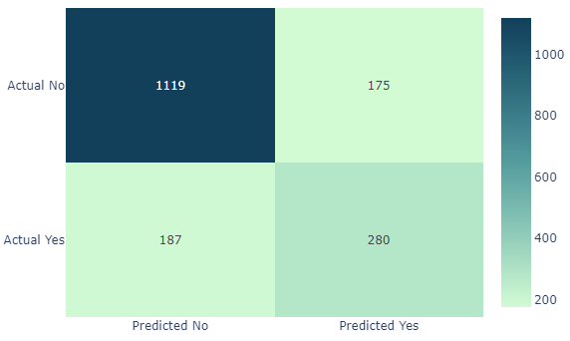
Data Modelling
Customer yang diidentifikan churn pada model logistic regression sebanyak 280

Slide 29
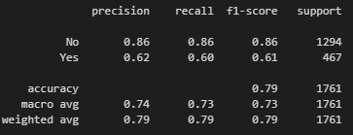
Data Modelling
Model logistic regression memiliki recall sebesar 0,60 untuk customer churn. Model ini dapat mengenali 60% customer yang benar-benar akan churn dari total customer yang churn.

Slide 30
Interpretasi Bisnis
Model dapat digunakan untuk mengidentifikasi customer churn agar dapat diberikan treatment berupa penawaran menarik
Setelah itu, hasilnya dapat membantu Telco untuk mengambil langkah pencegahan yang tepat berupa penawaran terbaik

Slide 31
THANK YOU

